Slide 1

محاضرة فى ..
تنظيم المؤتمرات الصحفية وإصدار والبيانات والنشرات الإعلامية
اعداد
د. نها عبد المعطى
مدرس الإعلام الالكترونى
قسم الإعلام- كلية الآداب

Slide 2
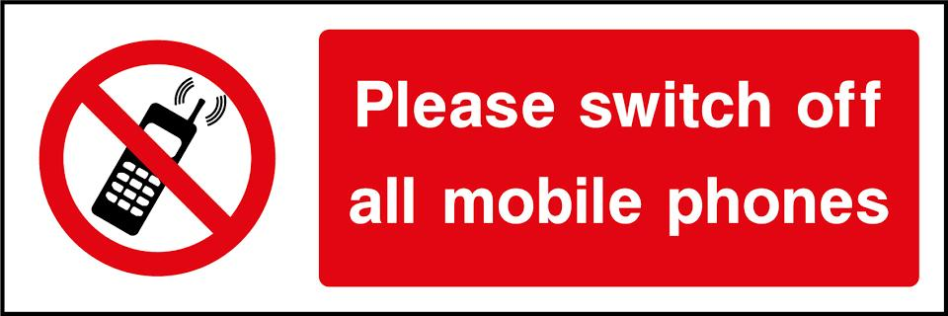

Slide 3
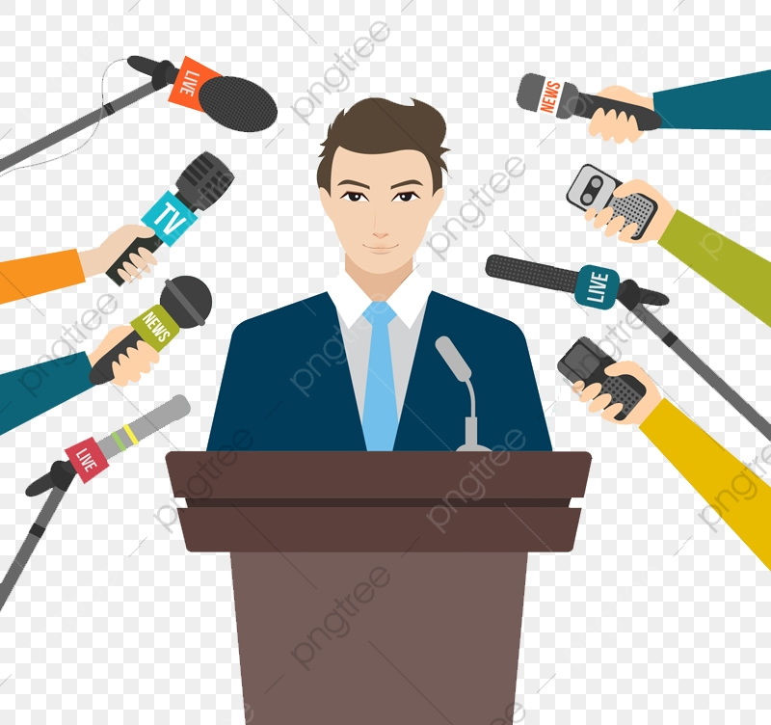
"إن سلطة الصحفي لا تستند إلى ا لحق في توجيه السؤال وإنما تستند إلى الحق في طلب الإجابة "
Milan Kundura مفكر تشيكي

Slide 4

مقدمة..
العلاقات العامة في المؤتمرات أصبحت دعامة أساسية من دعامات نجاح المؤتمرات وتحقيق أهدافها المختلفة , وإذا كان الخبراء قد اعتبروا العلاقات العامة الدعامة الرابعة بالإضافة إلى الإنتاج والتوزيع والتمويل بالنسبة للمؤسسات والمنشآت , فإن العلاقات العامة دعامة من دعامات المؤتمرات وعليها يتوقف نجاح المؤتمرات أو فشله وعليها أيضاً تقع مسؤولية إدارة المؤتمر من بدايته وحتى انتهاءة بهدف متابعة وتسهيل تحقيق الأهداف التي سعى لها المؤتمر.
فالمؤتمرات تمثل أحد النشاطات الاتصالية المهمة التي تسهم في تحقيق رأي متجانس بين المؤسسة وجمهورها وفي تحقيق التعاون بينهما .

Slide 5
ما تعريف المؤتمر؟
المؤتمر عبارة عن اجتماع واسع لمعالجة بعض الموضوعات لدراستها وإلقاء الضوء عليها وعرض وجهات النظر للوصول إلى حلول مناسبة.

Slide 6
تعريف المؤتمر الصحفى
المؤتمر الصحفي عبارة عن لقاء منظم یجري إعداده من قبل ھیئة من الھیئات أو جھاز من الأجھزة أو مؤسسة من المؤسسات العامة أو الخاصة، أو من الدول، أو من قبل الأفراد أنفسھم لإطلاع مندوبي الصحف والاذاعات ووكالات الأنباء والتلفزیون على مجریات الأحداث الهامة .
أحد أهم وسائل الاتصال بين المنظمة وبين وسائل الاعلام المختلفة.
المؤتمر الصحفي هو أحد اشكال الحديث الصحفي، والحديث الصحفي هو فن يقوم على الحوار بين الصحفي وشخصية من الشخصيات. وهو حوار قد يستهدف الحصول على أخبار ومعلومات جديدة، أو شرح وجهة نظر معينة، أو تصوير جوانب غريبة أو طريفة أو مسلية في حياة هذه الشخصية.

Slide 7
المؤتمر الصحفى ..
المؤتمرات الأخرى
ما الفرق بينها ؟

Slide 8
الفرق بين المؤتمر الصحفي والمؤتمرات الأخرى
فرق كبير بين المؤتمرات الصحفية والمؤتمرات العلمية والسياسية والاقتصادية وغيرها والتي يجتمع فيها الأفراد ممن تربطهم بالمؤتمر علاقة علم أو تخصص أو مشاركة في أعماله وذلك فترة زمنية محددة قد تكون يوماً أو يومين أو أكثر من ذلك وقد تصل إلى أسبوع أو أسابيع عديدة، حيث تدور مناقشة الموضوع الذي يعقد المؤتمر من أجله. وقد يتفرع عن هذا النوع من المؤتمرات لجان فرعية تختص كل منها بدراسة عنصر واحد من عناصر الموضوع نفسه بالإضافة إلى لجان أخرى تنظيمية، وغيرها. وفي نهاية المؤتمر تعقد جلسة أو جلسات ختامية لإصدار توصيات المؤتمر.
ومثل هذا النوع من المؤتمرات يكون الهدف منها هو خدمة الموضوع أو الموضوعات التي تناقشها حيث تعرض لوجهات نظر الباحثين المختلفة حول موضوع المؤتمر.
أما المؤتمرات الصحفية يكون الهدف منها الرأي العام وجمهور المؤسسة في المقام الأول. حيث يعقد مثل هذه المؤتمرات حين تكون هناك حالة عاجلة لشرح سياسة معينة أمام أكبر عدد ممكن من الصحفيين لكي تصل حقائق الموضوع إلى نسبة كبيرة من الرأي العام الذي تخاطبه .
كذلك فإن الحاجة إلى عقد المؤتمر الصحفي تكون في حالة صعوبة قيام المسؤول بمقابلة كل صحفي على حدة، وهذا يحدث كثيراً .

Slide 9
نحتاج الي اجابة عن خمسة اسئلة قبل البدء في اية ترتيبات او اتخاذ أي قرار بشان مؤتمر صحفي مقترح:
لماذا نحتاج الي عقد مؤتمر صحفى؟
ماذا نريد ان نحقق (الهدف) ؟
من يتعين حضوره المؤتمر ؟
متي يعقد المؤتمر ؟
اين يعقد المؤتمر ؟

Slide 10
تنظيم المؤتمر الصحفى
قبل المؤتمر
أثناء المؤتمر
بعد المؤتمر

Slide 11

قبل المؤتمر الصحفي
تحديد موضوع المؤتمر
اختيار المتحدث الإعلامى
تحديد التاريخ والتوقيت
اختيار المكان
الاتّصال والمتابعة مع الإعلام
تجهيز مطبوعات صحفية
تحضير القاعة

Slide 12

تحديد الموضوع أو الهدف من المؤتمر ( لماذا؟؟..
عندما تكون هناك أنباء هامة ويصعب تناولها في بيان صحفي
اعطاء الفرصة للتفاعل والرد عن الأسئلة الخاصة بوسائل الإعلام ..
يمكن أن يقدّم المؤتمر معلومات أكثر مما يقدمه البيان صحفي.
يمكن من تصليح بعض الأمور نتيجة تعرّض المنظمة أو المؤسسة لدعاية سلبيّة.
عندما يكون هنالك حدث طارئ، أو أزمة تدور حول المؤسسة أو حول القضايا التي نتعاطى معها وشرح تبعاته
الحصول على معلومات متعددة ومتنوعة دون الحاجه للحصول عليها من المسئولين
يعطى فرصة أكبر للصحفي لاستيضاح البيانات والمعلومات حتى لا يضطر الصحفي لأن يضيف هو للموضوع .

Slide 13

اختيار المتحدث الإعلامى Spokesman
هو الشخص الذي تقع على عاتقه مهمة الحديث باسم المنظمة وتوصيل رسائلها وخطابها للإعلاميين والرأي العام، لهذا تحرص المنظمات على اختيار وتدريب المتحدث الرسمي بشكل دقيق وفعال؛ لأن نجاح تنظيمها للمؤتمر الصحفي وخططها الاتصالية والإعلامية مرتبط ارتباطا كبيرا بفعالية وقدرة المتحدث الرسمي على نقل الصورة الإيجابية عن المنظمة.
وعليه، يمكن القول..
إن نجاح المؤتمر الصحفي مرتبط مباشرة بالمهارات والخبرات الاتصالية والإعلامية والإقناعية والكاريزما Charisma التي يمتلكها المتحدث الرسمي.

Slide 14
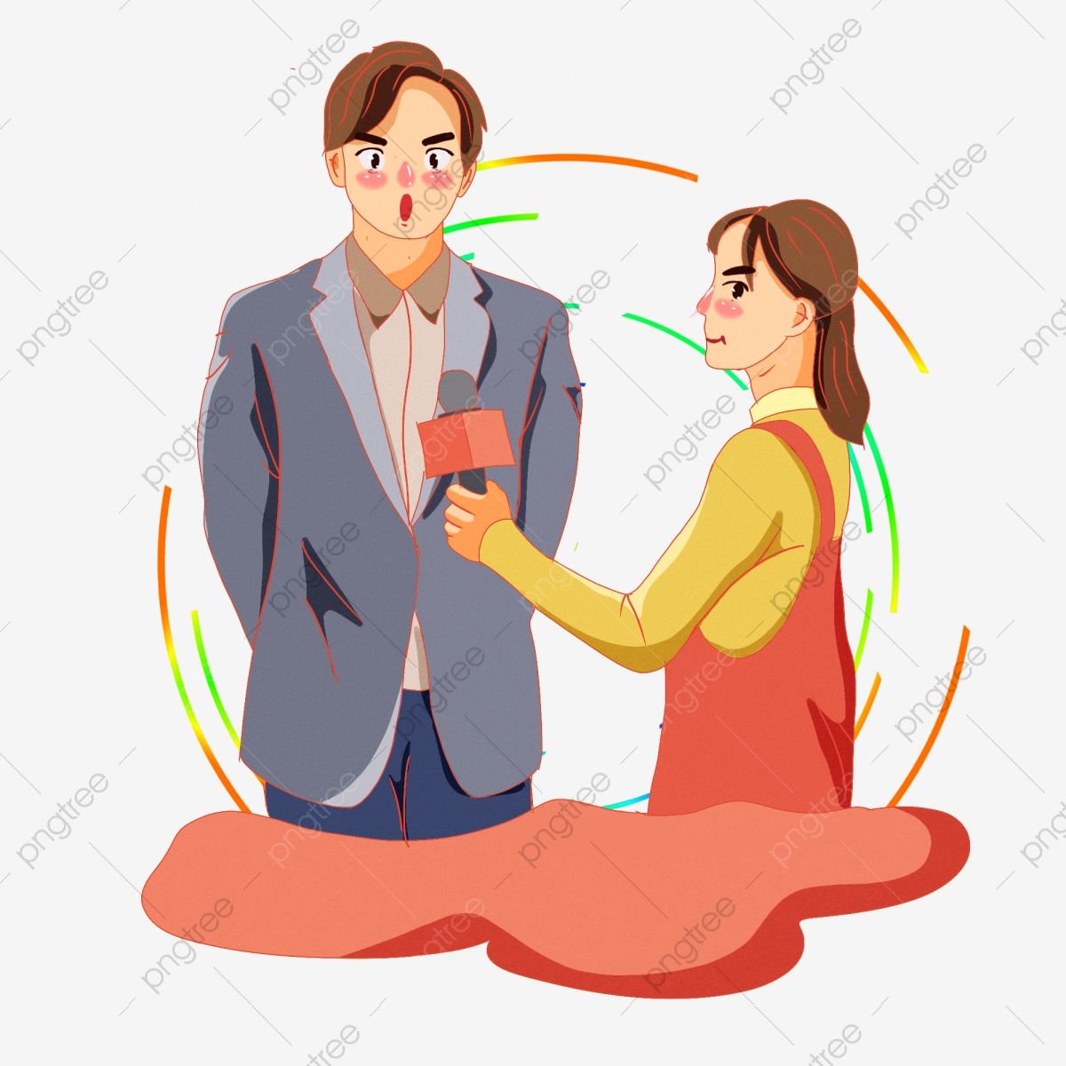
المتحدث الاعلامى..
- هو همزة الوصل بين المؤسسة والإعلام..
- قوة آدائه وتمكنه من عرض أفكاره وامتلاكه لاساليب التأثير والاقناع اللازمة..
- مهاراته فى التعامل مع وسائل الإعلام وأسئلة الصحفيين كلها ترسم صورته وصورة مؤسسته لدى جماهيرها .
وكثيرا من المتحدثين الاعلاميين كانوا نقمة على مؤسساتهم وساهموا فى تشويه سمعتها بآدائهم.
بينما ساهم آخرون فى بناء سمعة قوية لمؤسساتهم ربما لا تستحقها نتيجة تمكنهم من مهارات المتحدث الإعلامى وامتلاكهم أدوات التأثير فى وسائل الإعلام

Slide 15
معايير إختيار المتحدث الإعلامى ..
قدرات شخصية تتعلق بالمهارات الاتصالية من التحدث والاستماع والقراءة والكتابة والتحليل المنطقي والتفكير السريع والهدوء وعدم الانفعال والثقة في النفس والقدرة على اتخاذ القرارات وفق طبيعة الموقف .
المصداقية والأمانة في نقل المعلومات دون التعارض مع القضايا القانونية أو إحداث مشكلات في المستقبل .
قدرة على إتخاذ مواقف معينة تجاه بعض القضايا ، ويكون لديه تأثير على الادارة العليا للمؤسسة أو المنظمة..
إمكانية العمل لساعات طويلة والتعامل مع مختلف الأزمات وتحت ضغوط .
قدرة على الاقناع والتواصل وإقامة صلات وروابط مع مندوبي وسائل الإعلام ومؤسسات المجتمع المدني والجهات الحكومية .
قدرة على إدارة الحوارات مع الاعلاميين وجماهير المؤسسة ، وصياغة الرسائل الاتصالية ونوع الخطاب المناسب للحدث بشكل يحقق الوضوح وتحقيق الصورة الايجابية للمؤسسة .
أن يكون على دراية بقيم المؤسسة وأنشطتها المتنوعة وعلاقتها بالجمهور ، ويوظف تلك الجوانب بشكل فعال عند إمداد الاعلاميين بالمعلومات .

Slide 16
تحديد التاريخ والتوقيت
تحديد تاريخ المؤتمر الصحفي وتوقيته، والتأكّد من أنّه لا يتعارض مع أعياد أو مناسبات وطنية أو أحداث صحفيّة أو مؤتمرات أخرى ذات علاقة بنشاط المؤسسة، أو مواعد إعلامية أخرى.
الوقت الأفضل لموعد المؤتمر الصحفي هو بين الساعة العاشرة والحادية عشر صباحاً للتأكّد من التغطية القصوى من وسائل الإعلام، حيث أن تحديد الموعد بعد ذلك يعد مخاطرة بتفويت صحف بعد الظهر أو نشرات الأخبار المسائية.
اختيار المكان ..
يجب التأكد من اختيار مكان للمؤتمر الصحفي ليس بعيداً عن المراسلين.
اختيار موقع بعيد نسبيّاً عن الضجة والضوضاء (مثلاً، عن زحمة السير أو الهواتف...الخ.

Slide 17
الاتصال والمتابعة مع الاعلام ..
إعداد قائمة المدعون من الصحفيين والإعلاميين من جهة، والشخصيات العامة والمسؤولين والمهتمين من جهة أخرى.
توجيه الدعوات قبل انعقاد المؤتمر بوقت كاف قبل عشرة أيام مثلاً ويجب أن تتضمن الدعوات اسم المدعو وزمان ومكان للمؤتمر بكل دقة كما يجب أن تتضمن الدعوات عنوان المؤتمر والهدف منه ورقم اتصال لمزيد من المعلومات.
يجب التأكد من استلام المدعو للدعوات كما يجب التذكير قبل ميعاد المؤتمر بوقت كاف.
إعداد 3 أخبار صحفية عن المؤتمر ..
الأول: ينشر قبل يومين في وسائل الإعلام ويتضمن نية عقد مؤتمر صحفي وماذا سيناقش.
والثاني: ينشر في يوم انعقاد المؤتمر لتحديد المكان والزمان
و الثالث: يكون ملخص لأحداث المؤتمر.

Slide 18
تجهيز المطبوعات (الملف الصحفى للمؤتمر )
وهو إعداد ملف صحفي (إعلامي) يوزع على الحضور يُعطي معلومات عن خلفيّة الموضوعات أو البرامج المطروحة وخصائص ونشرات المؤسسة أو المنتج مثلاً، ينبغي أن تحتوي المطبوعات على ما يلي:
لائحة بالمشاركين في الحديث في المؤتمر الصحفي.
كلمة المتحدث مكتوبة.
بيان صحفي يذكر جميع المعلومات عن موقف المؤسسة من موضوع المؤتمر وخطوط عريضة من المؤتمر الصحفي، وبعض الاقتباسات من كلام المشاركين .
معلومات خلفيّة عن الموضوع (مثلاً، إحصاءات، وخلفيّة تاريخيّة، وقصص عن حالات، و/أو نسخ نشرت عن الموضوع)
بعض الصور الواضحة للأشخاص الذين سوف ينشر التصريح بأسمائهم (حيث تُثير الصور الاهتمام بشكل أكبر)
سيرة ذاتية قصيرة (أقل من صفحة) للمشاركين.
مقالات أو أخبار عن الموضوع ذات صلة من صحف مرموقة على الصعيد المحلى .
تجميع المطبوعات: يوضع البيان الصحفي على الجانب الشمال من الملف، وتأتي سائر المعلومات من جهة اليمين، أو وضع البيان الصحفي فوق كل المواد الأخرى.

Slide 19
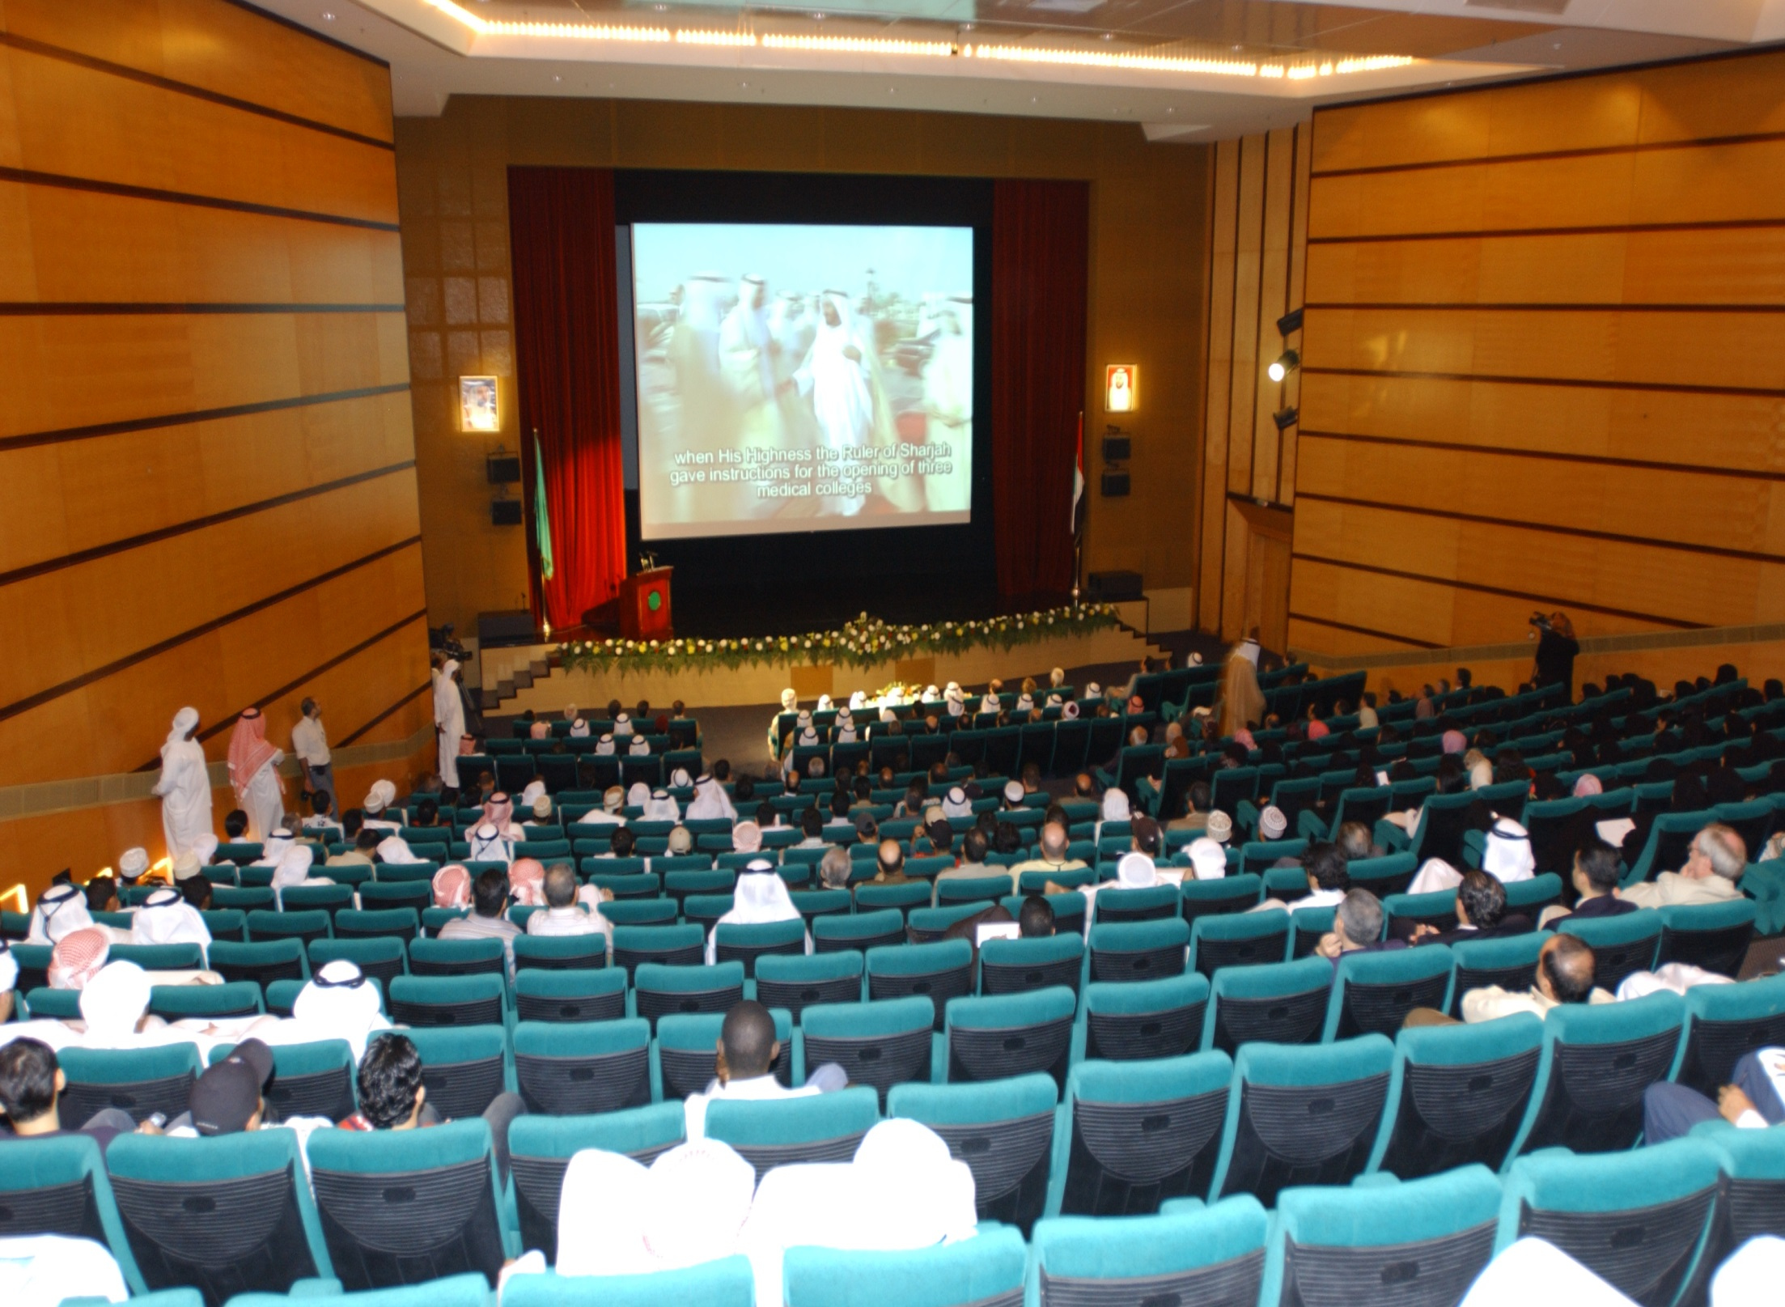
تجهيز قاعة المؤتمر

Slide 20
تحضير قاعة المؤتمر..
1. التأكد من ملائمة وجاهزية المكان لاستقبال المدعوين مثل تنسيق المقاعد مع إعطاء مجال للحركة والتنقل بينها.
2. التأكد من عمل أجهزة الصوت والإضاءة وعمل أجهزة الكمبيوتر والشاشات المرئية
3. تحديد مقاعد الصحفيين ومقاعد المتحدثين مع تحديد مكان المصورين لالتقاط الصور والتصوير التلفزيوني.
4. تجهيز مكان المتحدثين بشكل كامل والتأكد من وجود أقلام وأوراق وماء ومناديل والأجندة والكلمات مكتوبة للمراجعة.
تأمين منصّة لمدير الجلسة المتحدث عليها شعار المؤسسة إنْ أمكن.
5. وضع أسماء المتحدثين أمامهم على الطاولة بحيث يستطيع السائل طرح السؤال للشخص المحدد.
6. تجهيز مكان الضيوف وتوفير أقلام وأوراق وماء ومناديل والأجندة والكلمات مكتوبة.

Slide 21
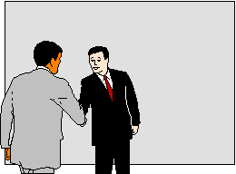
أثناءالمؤتمر الصحفي
استقبال والترحيب بالمراسلين والإعلاميين والصحافيين والتعامل معهم بحذر وعدم التصادم معهم في أي حال من الأحوال.
التأكّد من توقيع المراسلين حضورهم وأرقام هواتفهم مع ذكر وسيلة الإعلام التي يمثّلونها.
توزيع الملف الصحفى(المطبوعات) على الصحفيين والإعلاميين..
تفقّد لائحة التواقيع لمعرفة أي وسائل إعلاميّة ممثلة فى قاعة المؤتمر.
البدء بالمؤتمر في الوقت المتّفق عليه، أو على الأكثر بعد خمس دقائق من الموعد المحدّد

Slide 22
أثناء المؤتمر الصحفي)تابع )
يقوم مقدم المؤتمر بالترحيب بالإعلاميين، ويقدّم موضوع المؤتمر والمشاركين فيه .
ينبغي على كل مشارك أن يعرض لمدّة لا تتجاوز الدقائق الثلاث إلى الخمس دقائق، يقدّم من خلالها نقاطه الأساسية .
يفضل أن يكون هناك عرض مرئي يستخدم بواسطة استخدام برنامج البوربوينت مثلاً لتوضيح الخطوط العريضة والمعلومات الهامة .
بعد كافّة العروض، يستقبل المتحدث أسئلة وسائل الإعلام ، ويوجّه الأسئلة إلى المشاركين المناسبين.
يفضل أن لا يستمر المؤتمر أكثر من ساعة كحد أقصى.

Slide 23
في يوم المؤتمر.. تابع
إعطاء مساحة للعروض الترويجية للمنشأة أو منتجاتها كوجود لوحات ترحيبية تحمل شعار المنشأة أو لوحات تحتوي على خصائص المنتج وغير من الرسائل التي يمكن إيصالها بشكل مباشر.
تسجيل المؤتمر بالصوت والصورة وحفظة في إدارة العلاقات العامة لمعرفة جوانب الخلل وتفاديها مستقبلاً.
من الضروري شكر المشاركين على عروضهم وممثلي الإعلام على حضورهم.
تشجيع الإعلاميين على البقاء للمزيد من الأحاديث غير الرسميّة مع المشاركين المتحدثين في المؤتمر

Slide 24

بعد المؤتمر الصحفي
يجب متابعة الأخبار الصحفية والتغطيات الإعلامية في وسائل الإعلام المقروءة والمسموعة والإنترنت.
إعداد ملف صحفي يتضمن جميع التغطيات التي تمت.
تقديم تقرير شامل للمسؤولين عن التغطية الإعلامية للمؤتمر
تفقّد لائحة تسجيل الحضور لتحديد أي وسائل إعلام لم تكن ممثّلة
إرسال البيان الصحفي أو إرسال الشريط المسجّل عن الحدث لهؤلاء الأشخاص غير الحاضرين، أو محاولة جدولة موعد بين مراسل وأحد المشاركين في المؤتمر الصحفي.
مراجعة وتقييم المؤتمر الصحفي مع آخرين ممّن حضروا المؤتمر. لمعرفة ما الذي سار بشكل جيّد؟ كيف كان بالإمكان القيام به بشكل أفضل؟ وكيف سيتم تحسين المؤتمر الصحفي القادم؟

Slide 25

البيان الصحفى
تعريفه ..
هو وثيقة بسيطة بها معلومات يقوم بإعدادها محرر العلاقات العامة حول مناسبة أو حدث معين مرتبط بالمؤسسة .
يهدف البيان الصحفي إلى توصيل هذه المعلومات للمحررين المسؤولين ولإدارات التحرير في وسائل الإعلام المختلفة بصيغة قابلة للنشر، لغرض نشره في الوسائل، في الأوقات العادية ، وأثناء الأزمات للدفاع عن وجهة نظر المؤسسة وتوضيحها للرأي العام .

Slide 26
أهمية البيان الصحفى (الإخبارى)
يستخدم العاملون في مجال العلاقات العامة البيانات الإخبارية، لدوافع وأغراض متعددة بعضها إعلامي ، والآخر يتعلق بالمساعدة في الجهود التسويقية والترويجية للمنظمة ككل .
الإغراض الإعلامية
أن البيانات الإخبارية تنقل المعلومات الرسمية التي توضح وتفسر وجهة نظر المنظمة في موضوع ما، وتقدم بيانات موثوق في صدقها ودقتها ، ولذلك تعد أكثر الطرق فاعلية للدفاع عن وجهة نظر المنظمة أثناء الأزمات.
تعد البيانات الإخبارية من الأدوات الأساسية فى تشكيل الرأى العام المساند للمؤسسة ، لكونها تحقق الانتشار الاعلامى من خلال نشر نصوص مكتوبة تمثل ما تريد المؤسسة أن ينقل عنها .
تعد البيانات الإخبارية من أكثر الأدوات الاتصالية كفاءة في الترويج للأحداث ، والمناسبات الخاصة التي تنظمها المؤسسة .

Slide 27
الأغراض الإعلامية .... تابع
تحقق البيانات الإخبارية مزايا متبادلة لكل من المنظمة، الإعلاميين ..
حيث يتمكن ممارسوا العلاقات العامة من نقل الخبر دون تعرضه لعمليات الترشيح أو التنقية التي يقوم بها محرروا الصحف في حالة تغطيتهم الحدث بأنفسهم ، كما أنها توفر للصحف ميزة الاعتماد على مصدر خارجي في الحصول على الأخبار في مجالات إنسانية متنوعة.
الأغراض الإعلانية ..
تحظى البيانات الإخبارية بمصداقية أعلى من الإعلان لأن معظم القراء يعتقدون أنها مادة تحريرية للصحيفة نفسها.
تعد البيانات الإخبارية أداة مساعدة للإعلان في تسويق منتجات أو خدمات المنظمة بما تتضمنه من معلومات تفصيلية أكثر مما يتيحه الإعلان التجاري.

Slide 28
أنواع البيانات الصحفية ( الاخبارية )
بعض أنواع البيانات الإخبارية
البيانات الأخبارية الحقائقية
البيانات الإخبارية الدفاعية
البيانات الإخبارية للإعلان عن حدث وقتي
بيانات الأخبار السيئة
البيانات الإخبارية للإعلان عن شيء ما

Slide 29
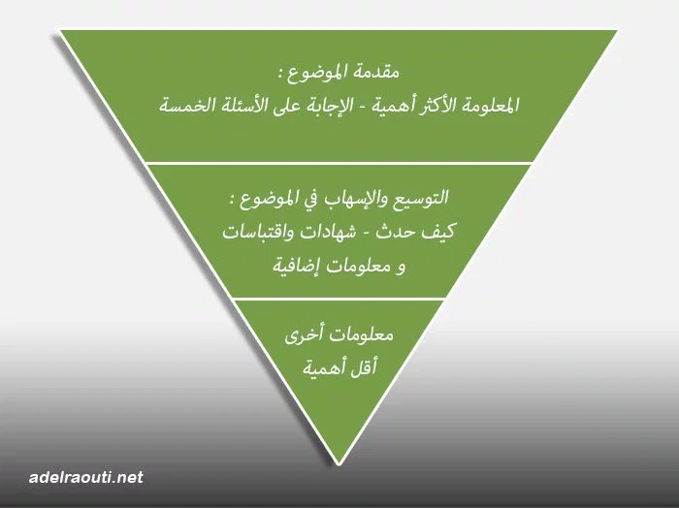
البيان الصحفى من حيث المحتوى
طرق كتابة البيانات الصحفية
يكتب البيان بشكل الهرم المقلوب، حيث يكتب المعلومات الأكثر أهمية ، ثم المهم، ثم التفاصيل.

Slide 30
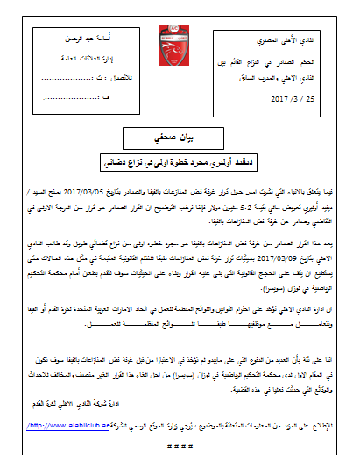
يتكون البيان وفقاً لهذه الطريقة من ثلاثة أجزاء:
مقدمة البيان..
يجب أن تتضمن تلخيصاً للقصة كلها ، من خلال معلومات تجيب فيها على خمس تساؤلات ماذا- أين –متى- من – لماذا؟
متن البيان ..
يجب أن يشتمل على تفاصيل ذلك بنفس طريقة الهرم
( الأهم – فالمهم – فالأقل أهمية) صيل القصة الخبرية المختصرة
المعلومات الخلفية ..
تشتمل على مصادر الحصول على معلومات أكثر عن الموضوع ، مثل الموقع الالكتروني للمؤسسة، – عناوين مراكز المعلومات ، و هكذا

Slide 31

بيان صادر عن وزارة الصحة المصرية بشأن تطوروات انتشار فيروس كورونا الوبائى

Slide 32
النشرات الإعلامية والإعلانية
تستخدم كوسيلة اتصال موجهة إلي الجمهور الداخلي والخارجي للمؤسسة
ينبغي أن يتوافر لهذا النوع من النشرات كل المعايير والقواعد الصحفية التي تجعلها صالحة للنشر.
ومن أمثلتها البيانات التي تصدر في مناسبات معينة بشأن التغييرات التي تطرأ علي الوظائف القيادية في المؤسسة , أو لإبلاغ العاملين بتطورات وتعليمات محددة.
تستخدم هذه النشرات للاتصال بقادة الرأي في المجتمع المحلي, ويفضل في هذه الحالة إرسالها إليهم بالبريد إلي منازلهم.
وتتناول النشرة غالبا موضوعا واحدا في صفحات قليلة مطوية تسلم للأفراد باليد أو ترسل بالبريد..
وتحتاج المنظمات التجارية إلي النشرات والكتيبات لشرح برنامج جديد, أو بيان أسلوب تقديم الخدمة أو السلعة بشكل يختلف عما اعتاده العملاء.
وتتميز هذه المطبوعات بانخفاض التكلفة وإمكانية إنتاجها بشكل سريع نسبيا , كما أنها يمكن أن تترك انطباعا جيدا عند القراء إذا أحسن إعدادها.

Slide 33
وهناك بعض الاعتبارات التي ينبغي مراعاتها عند استخدام النشرات والكتيبات وهي:-
لابد أن تكون هناك ضرورة ملحة لعمل نشرة أو كتيب.. فالنشرات أو الكتيبات ليست هدفا في حد ذاتها, ولكنها وسيلة لتحقيق هدف معين, وهذا الهدف تحدده الضرورة الملحة التي تحس بها إدارة العلاقات العامة.
على إدارة العلاقات العامة بعد إنتاج كل نشرة أو كتيب أن تخضع هذه العملية لعملية تقويم تكون أساسا لاتخاذ القرار بإنتاج المزيد أو الاقتصار علي ما تم إصداره.
ينبغي أن تحدد إدارة العلاقات العامة العمر الزمني لكل نشرة أو كتيب, وذلك لمسايرة مضمون النشر, لآخر التطورات التي يهم الهيئة إعلام جماهيرها بها.

Slide 34

شكراً لكم..
Dr: Noha Abdelmoaty

